Slide 1
제 1 장 목재 건조의 기초

Slide 2
서론
건조목적
- 생재목에서 채취된 원목과 제재 즉시의 제재품은 많은 목재 수분을 함유
- 결과적으로 생재는 무거움.
- 기건함수율까지 또는 그 이하로 건조하는데 오랜 시간이 소요
- 수축에 의한 여러 가지 건조 결함이 유발
건조의 이점
- 목재의 함수율 감소로 인하여 운반비가 절감
- 안전한 저목이 가능
- 목재의 최종 용도에 알맞은 성질을 제공

Slide 3
건조 이점
목재 수축에 의한 손상방지
- 목재는 건조함에 따라 수축하기 때문에 목재나 목제품이 사용 중에 가질 수 있는 함수율까지 건조하여 사용하면 수축에 의한 건조 손상을 최소화
- 사용장소의 평형함수율 또는 그 이하로 건조하여 사용
목재 강도의 증가
- 목재를 섬유포화점 이하로 건조함에 따라 대부분의 강도적 성질은 증가
- 함수율 감소에 따른 강도의 증가율은 강도의 종류에 따라 다름
- 종압축강도와 휨강도는 생재일 때보다 기건재에서 2배 정도 큼
- 함수율 5%까지 인공건조재는 생재보다 3배 정도 증가

Slide 4
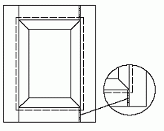
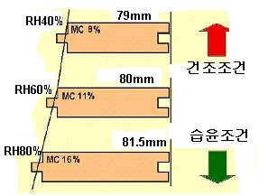
건조 이점
판넬 모서리부의 벌어짐
마루판의 수축

Slide 5
건조 이점
못, 나사 유지력 증가
- 건조재의 못과 나사 유지력은 생재보다 큼.
- 생재에 박은 못은 건조함에 따라 유지력이 크게 감소
접착성의 개선
- 접착 전의 목재함수율은 8~15% 정도이나 접착제 도포에 의한 함수율 변화 또는 접착조건 등에 따라서 8% 이하로 건조 실시

Slide 6
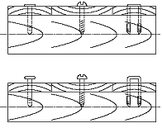
건조 이점
못, 나사 유지력 증가
결합 철물의 느슨해짐

Slide 7
건조 이점
도장성의 개선
- 목재의 함수율은 도료의 건조, 도료의 침투성, 도막의 상태, 도막부착성 등에 영향
- 건조가 불충분한 목재는 도장 이후에 건조됨에 따라 건조 결함이 발생
- 도장 전에 목제품의 사용 장소에 따라 평형 함수율 이하로 건조해서 도장함.
전기절연성 증가
- 건조재는 우수한 절연체로 전건재의 비저항은 10¹⁶~10¹⁸Ω·cm로 매우 크나 함수율이 섬유포화점까지 증가함에 따라 급속히 감소하여 10⁵~10⁶ Ω·cm가 됨.
- 섬유포화점 이상에서는 함수율 증가에 따른 비저항의 감소는 미미

Slide 8
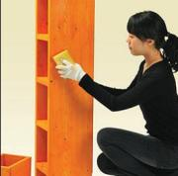
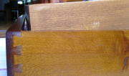
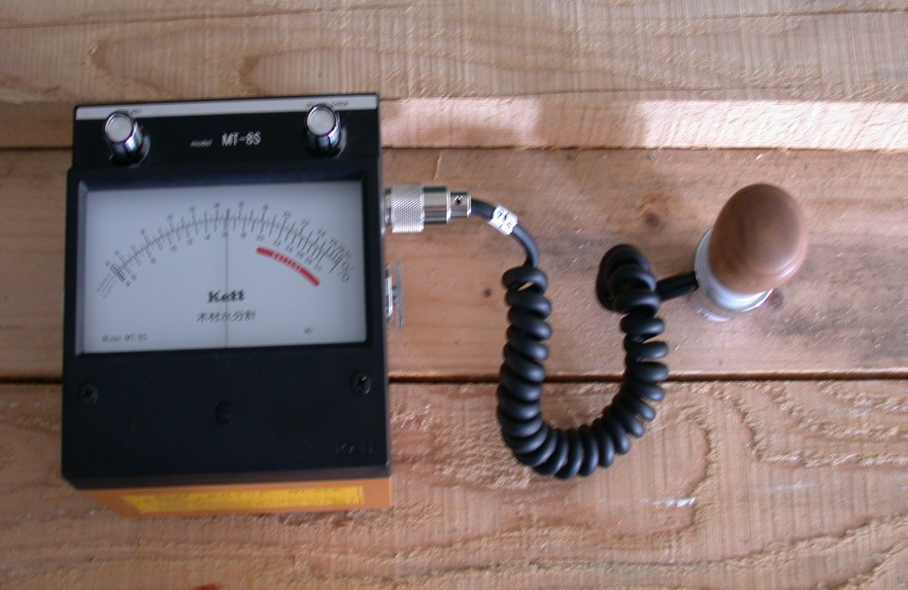
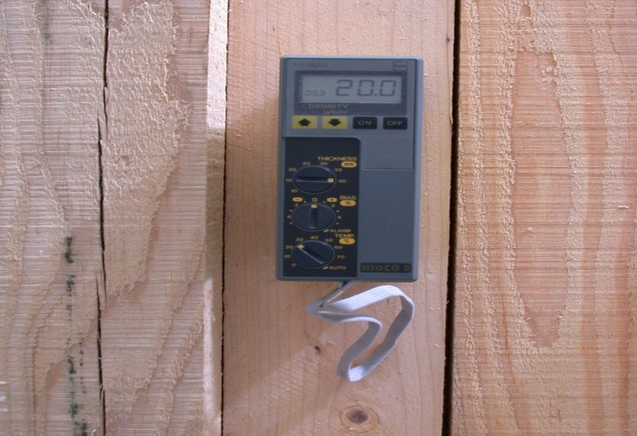
건조 이점
목재의 전기적 성질을 이용한 수분계 (용량식, 저항식)

Slide 9
건조 이점
열절연성 개선
- 목재는 건조함에 따라 열전도율이 감소하며, 따라서 건조재는 생재보다 우수한 열절연체
약제 주입용이
- 건조재는 생재에 비하여 유리
- 확산법을 제외하고 방부제, 방화제, 치수안정제 등을 주입할 때에 목재는 적당한 건조 필요

Slide 10
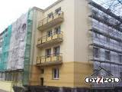
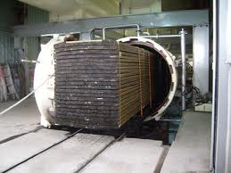
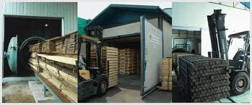
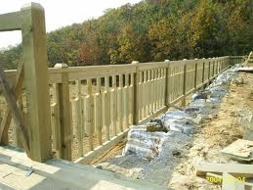
건조 이점

Slide 11
건조 이점
운반비의 절감
- 건조재는 함수율이 낮아 목재 무게가 감소되므로 운반비를 절감
- 건조비용이 절감되는 운반비보다 적어야 함.
- 나라와 지역에 따라 에너지 절약을 위하여 무거운 생재의 자동차나 철도의 장거리 수송을 제한하는 경우도 있음.
충해방지
- 생재 또는 기건재는 곤충의 침입을 받지만 건조재는 생재보다 덜 민감
- 곤충과 유충, 그 알은 열기건조 시에 고온에 의해 사멸되므로 충해 방지에 효과가 큼.

Slide 12
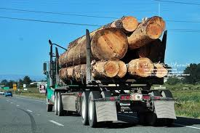
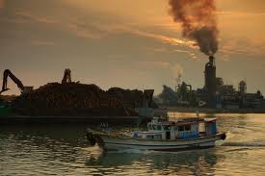
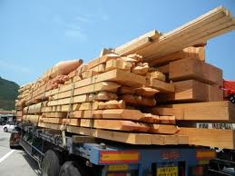
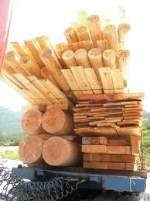
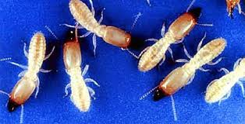
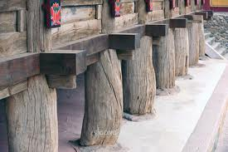
건조 이점

Slide 13
건조 이점
부후 및 변색 방지
- 목재는 고유의 재색이 있는데 청변균의 작용에 의하여 청변 현상이 발생
- 청변은 주로 변재에서 건조초기에 나타나며 양분, 온도, 공기 등 조건이 적당하면 함수율 20% 이상에서 번식이 완성
- 결과적으로 목재를 함수율 20% 이하로 건조시키면 청변이나 부후 등과 같은 피해를 방지할 수 있음.
목재 건조의 경제성
- 목재 건조는 유리한 점이 있는 반면 상당한 건조비용이 필요
- 목재의 운반, 저목, 사용 중에 건조에 의해 얻어지는 효과가 건조 비용보다 클 때 경제성을 보유

Slide 14
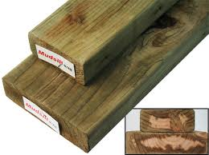
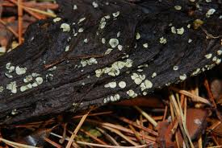
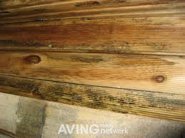
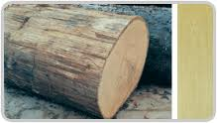
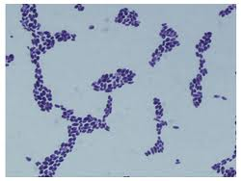
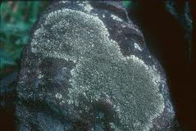
건조 이점

Slide 15
목재 건조의 문제점
목재에 따라 건조특성이 다름
- 생산된 목재는 수종, 동일 수종 내에서도 개체, 동일 수목 내에서도 부위 등에 따라 해부학적, 물리적, 기계적 성질이 상이함.
제재품은 다종 다양
- 제재품의 두께, 목리방향 (곧은결 또는 널결), 심재와 변재의 구성, 함수율 차이 등에 따라 건조 특성이 다름.
목제품의 사용목적에 따라 적정 건조도를 정하기 쉽지 않음.
- 목재는 사용할 지방, 계절, 기후, 장소 등에 따라 평형함수율이 다름.
- 실내 또는 실외, 실내에서도 난방 유무 또는 그 정도에 따라, 그리고 목제품의 종류와 품질에 따라 건조도가 상이

Slide 16
목재 건조의 문제점
열기건조시 불균일성
- 열기건조실 내부의 모든 곳에 동일한 온도, 상대습도 및 풍속을 유지하기 어려워 불균일한 건조 발생
건조응력의 차이
- 건조 중에 불균일한 건조와 수축율의 차이 등에 의하여 건조응력에 차이가 발생하여 할렬, 뒤틀림, 표면경화 등 건조 결함이 발생
천연건조의 시간적 문제와 인공건조의 기술적 어려움
- 천연건조는 오랜 시간을 실시하여도 기건함수율 이하로 건조 불가
- 인공건조의 경우 상당한 시설과 고도의 건조 기술이 필요

Slide 17
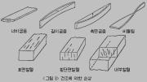

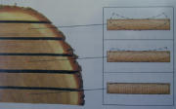
목재 건조의 문제점

Slide 18
목재건조의 역사
선사시대
- 생활도구인 지팡이 끝을 단단하고 뾰족하게 만들기 위하여 불로 건조
- 이집트, 중국: 목제품의 할열과 split 등의 건조결함을 방지하기 위하여 열로 건조
로마시대
- 대형 건축물에 건조재를 사용하면 좋다고 인식
- 2,500년 전에 목재건조를 실시하면 목재무게가 감소하고 목재의 강도 및 강성이 증가되는 이점을 인식
- 열기건조실인 동굴 안에 목재를 쌓고 불로 가열하여 건조 실시

Slide 19
목재건조의 역사
최근
- 1940년 대에 오늘날의 건조기술이 확립
- 열기 건조방법은 개념에는 큰 변화가 없이 반자동에서 전자동 그리고 컴퓨터 적용, 효율성 증가를 위한 연구가 최근 수행
우리나라
- 1950년 대에 일부 가구공장에서 실시하였으며, 이 후에 악기공장에 적용되기 시작하여 목재 가공품의 수출 증대와 제품의 다양화에 따라 건조재의 수요가 증대
- 최근 고급 목제품의 수요 증가와 함께 건조 시설이 확장되고 있으나 건조 기술은 아직 보편화되지 않고 있는 실정

Slide 20
목재 건조 방법
개요
- 천연건조와 인공건조로 대별
- 천연건조는 통상의 천연건조와 촉진천연건조로 구분
- 인공건조는 열기건조와 특수건조로 구분
- 열기건조는 비교적 낮은 온도 (43~82°C)와 높은 온도 (82~100°C)로 구분
- 특수건조는 건조시간의 단축 또는 건조 결함의 예방 등 특수한 목적을 위하여 건조하는 방법 (고온건조, 화학건조, 열판건조 등)
- 오늘날 목재 건조는 천연건조, 열기건조 또는 생재를 천연건조한 후에 열기건조를 병행하여 실시
- 건조 방법의 선택은 수종, 건조재의 크기, 천연건조 속도 대 열기건조속도의 비율, 건조결함 발생 정도, 기후조건과 건조도, 건조시설과 비용 등을 고려하여 결정

Slide 21
이용함수율
개요
- 건조의 적정함수율은 목재 이용시 함수율 변화를 최소화하여 수축에 의한 치수 변동을 최소로 해야 함.
- 목제품 사용시 환경 조건에 도달하는 함수율인 이용함수율을 숙지하는 것이 필요
- 이용함수율은 재목의 용도, 목제품의 종류, 옥내 또는 옥외 사용, 기후 조건 등에 따라 상이하여 개개의 목재 함수율 변이가 매우 중요
- 가구재는 평형함수율까지 건조하거나 사용장소의 평형함수율보다 2~3% 낮게 건조를 실시하며, 이럴 경우 저목, 가공, 사용 중에 함수율이 약간 증가하고 수분분포도도 균일

Slide 22
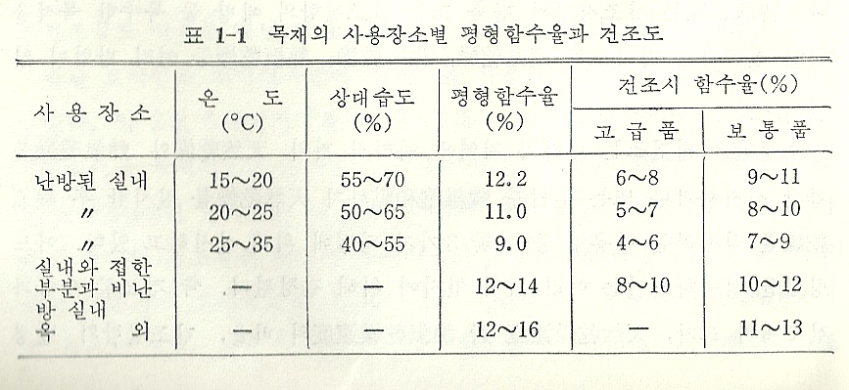
이용함수율

Slide 23
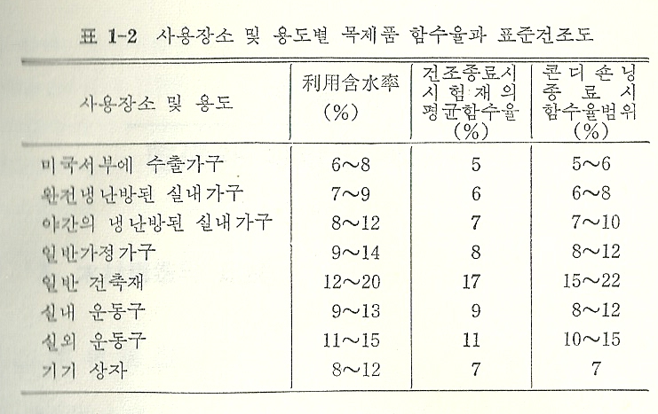
이용함수율

